Slide 1

0:00
JORNADA DE ORAÇÃO · AULA DE 40 MINUTOS · JOVENS
UMA SÓ
NOTA
William Tyndale e a Bíblia para o povo
1526–2026 · 500 anos do Novo Testamento de Tyndale
Série Heróis da Fé · ADME · 31 de outubro de 2026, Dia da Reforma
Notes:
0:00 — Este slide já está projetado quando os jovens entram. Bíblia aberta em João 8 e uma lâmpada de LED acesa na frente. Não cumprimente com piada nem explique o tema. Espere o silêncio e passe ao slide 2.

Slide 2

PARA COMEÇAR · EM SILÊNCIO
0:01
Quanto custou a sua Bíblia?
E quanto custou a quem a traduziu?
Há 500 anos, na Inglaterra, ter ou ler a Escritura em inglês sem licença podia mandar alguém para a prisão.
Notes:
0:01 — Faça a pergunta devagar: "Quanto custou a sua Bíblia?" Espere. "Agora, a pergunta mais difícil: quanto ela custou a quem a traduziu?" 15 segundos de silêncio. Ouça duas ou três respostas, sem comentar.
Diga: "Há quinhentos anos, na Inglaterra, ter ou ler a Escritura em inglês sem licença podia mandar alguém para a prisão. Hoje vamos conhecer um homem que ofereceu o próprio corpo ao rei em troca de uma coisa só. Um agente do rei resumiu a vida dele assim: uma só nota."

Slide 3
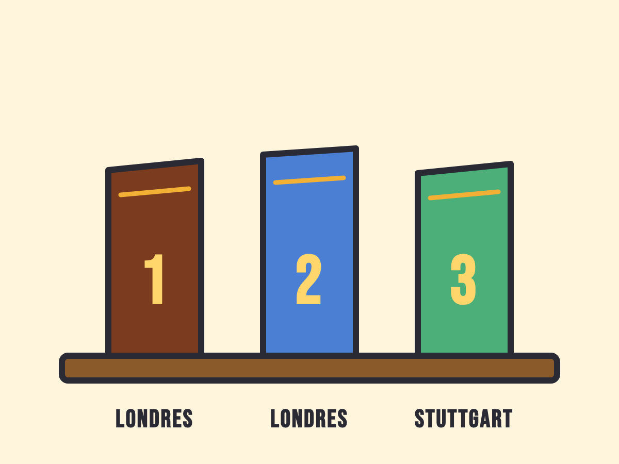
1526–2026 · QUINHENTOS ANOS
0:03
Quatro números para guardar
1526
3
501
80–84%
o primeiro Novo Testamento impresso em inglês, traduzido do grego (Worms)
exemplares sobreviveram, de uma tiragem estimada de 3.000 a 6.000
dias de prisão no castelo de Vilvoorde
das palavras do Novo Testamento da King James vêm de Tyndale (estudo mais citado)
E HOJE?
O exemplar de Stuttgart, o único completo, ficou numa caixa fechada desde a Segunda Guerra e foi reencontrado em 1996. Até janeiro de 2027 está exposto em Worms, a cidade onde foi impresso.
Notes:
0:03 — Leia os quatro números um por um, com pausa entre eles.
1526: em Worms, sai o primeiro Novo Testamento impresso em inglês, traduzido do grego, em formato de bolso.
3: de uma tiragem estimada de 3.000 a 6.000, só três sobreviveram (Biblioteca Britânica, Catedral de São Paulo e Stuttgart).
501: dias de prisão no castelo de Vilvoorde, segundo as contas oficiais de Brabante.
80–84%: das palavras do Novo Testamento da King James, segundo o estudo mais citado. Não diga "83% da Bíblia inteira".
Diga: "Esta semana, em Oxford, estudiosos se reuniram para estudar esse livro. Nós, em Cariacica, vamos agradecer a Deus e orar pela Bíblia na nossa língua."

Slide 4
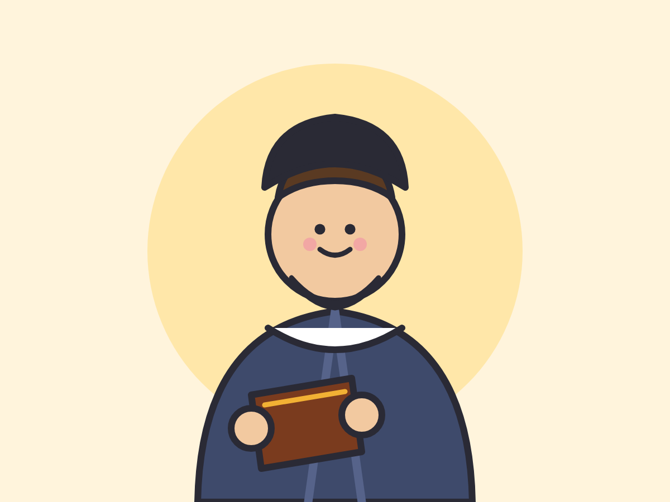
GLOUCESTERSHIRE · OXFORD · AS LÍNGUAS
0:06
Um padre que sabia línguas
POR VOLTA DE 1494
OXFORD
Nasceu em Gloucestershire, no oeste da Inglaterra. Nenhum registro de batismo sobreviveu.
Magdalen Hall: bacharel em 1512, mestre em artes em 1515.
AS LÍNGUAS
O CHAMADO
Grego, latim, alemão e hebraico, aprendido no exílio. Em qualquer língua, parecia falar a materna.
Traduzir a Bíblia da língua original para o inglês do povo, e imprimi-la.
Ilustração. Não se conhece retrato de Tyndale feito em vida.
Pronuncia-se “TIN-dal”.
Notes:
0:06 — Padre estudioso de Gloucestershire, nascido por volta de 1494. Oxford (Magdalen Hall): bacharel em 1512, mestre em 1515. Linguista excepcional: um humanista que o conheceu disse que, em qualquer língua que falasse, parecia ser a materna. O hebraico, aprendeu no exílio.
Avise: a figura é ilustração. Não se conhece retrato de Tyndale feito em vida.

Slide 5
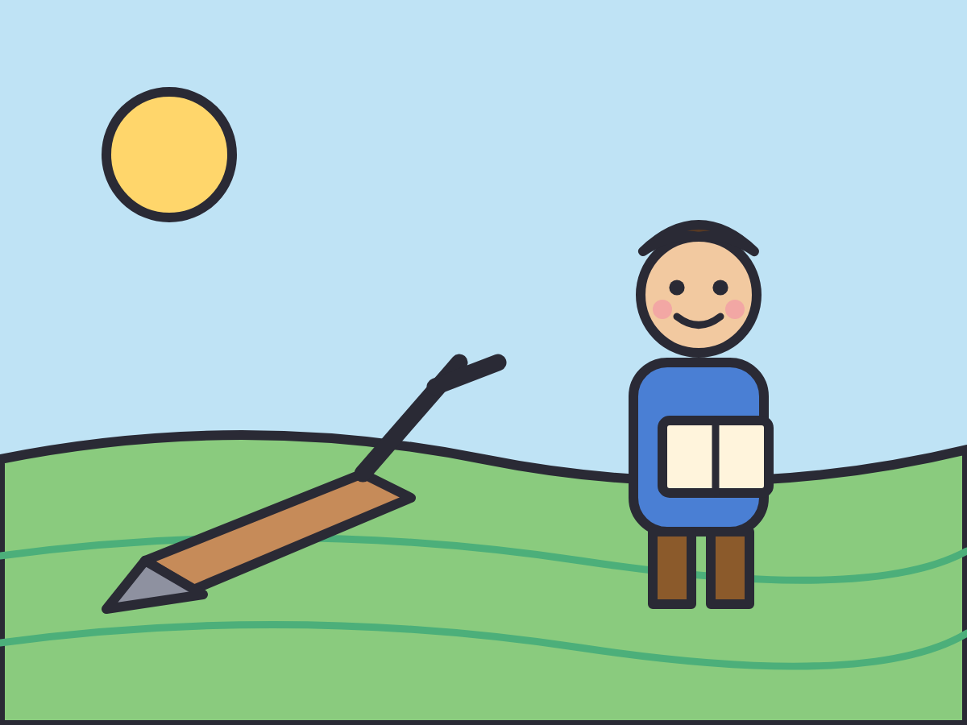
LITTLE SODBURY · c. 1521–1523
0:08
Diante dos olhos, na própria língua
“Impossível firmar o povo leigo em qualquer verdade, a menos que a Escritura fosse posta claramente diante dos seus olhos na sua língua materna.”
WILLIAM TYNDALE · PREFÁCIO AO PENTATEUCO, 1530
SEGUNDO FOXE
DIANTE DO CHANCELER
“Antes de muitos anos farei que um menino que guia o arado saiba mais da Escritura que o senhor.”
Tratado como um cão, saiu sem condenação: ninguém apresentou acusador.
Notes:
0:08 — Por volta de 1521–1523, Tyndale foi capelão e tutor dos filhos de Sir John Walsh, em Little Sodbury. Segundo Foxe, à mesa, diante de abades e doutores, mostrava "no Livro" os lugares claros da Escritura. Chamado perante o chanceler da diocese, foi tratado como um cão, mas ninguém apresentou acusador (relato dele mesmo, 1530).
A frase do menino do arado é SEGUNDO FOXE: diga assim.
Diga: "A frase grande não é de Foxe. É dele mesmo, impressa em 1530. Foi aí que nasceu a nota única."

Slide 6
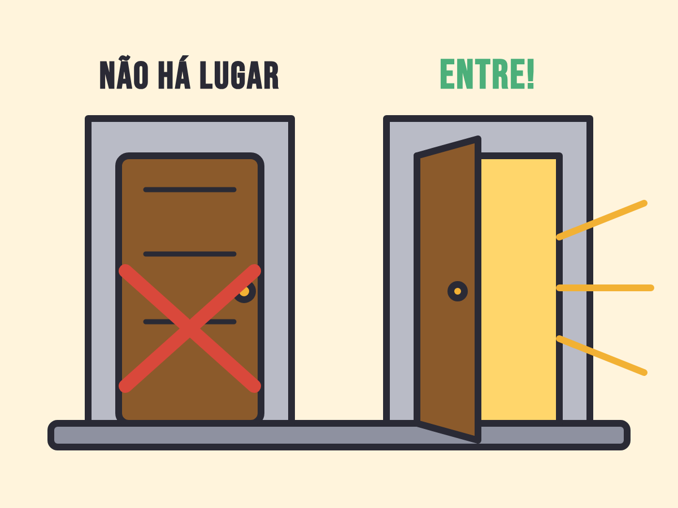
LONDRES · 1523–1524
0:10
A porta fechada
Pediu ao bispo de Londres, Cuthbert Tunstall, para traduzir o Novo Testamento. A resposta: a casa estava cheia.
“Não havia lugar para isso em toda a Inglaterra, como a experiência agora declara abertamente.”
WILLIAM TYNDALE · 1530
A OUTRA PORTA
Humphrey Monmouth, comerciante de tecidos, abriu a casa. Em maio de 1524 Tyndale deixou a Inglaterra. Nunca mais voltou.
Apocalipse 3.8 · Atos 16.6-10
Notes:
0:10 — Em 1523, em Londres, Tyndale pediu ao bispo Cuthbert Tunstall que o empregasse para traduzir o Novo Testamento. A casa estava cheia. Na mesma cidade, o comerciante de tecidos Humphrey Monmouth o hospedou: contou depois que ele vivia "como um bom padre, estudando de noite e de dia". Em maio de 1524 deixou a Inglaterra e nunca mais voltou.
Diga: "Quando a porta do palácio se fechou, a porta de uma casa comum se abriu. Às vezes o 'não' de uma instituição é Deus mudando o endereço."

Slide 7
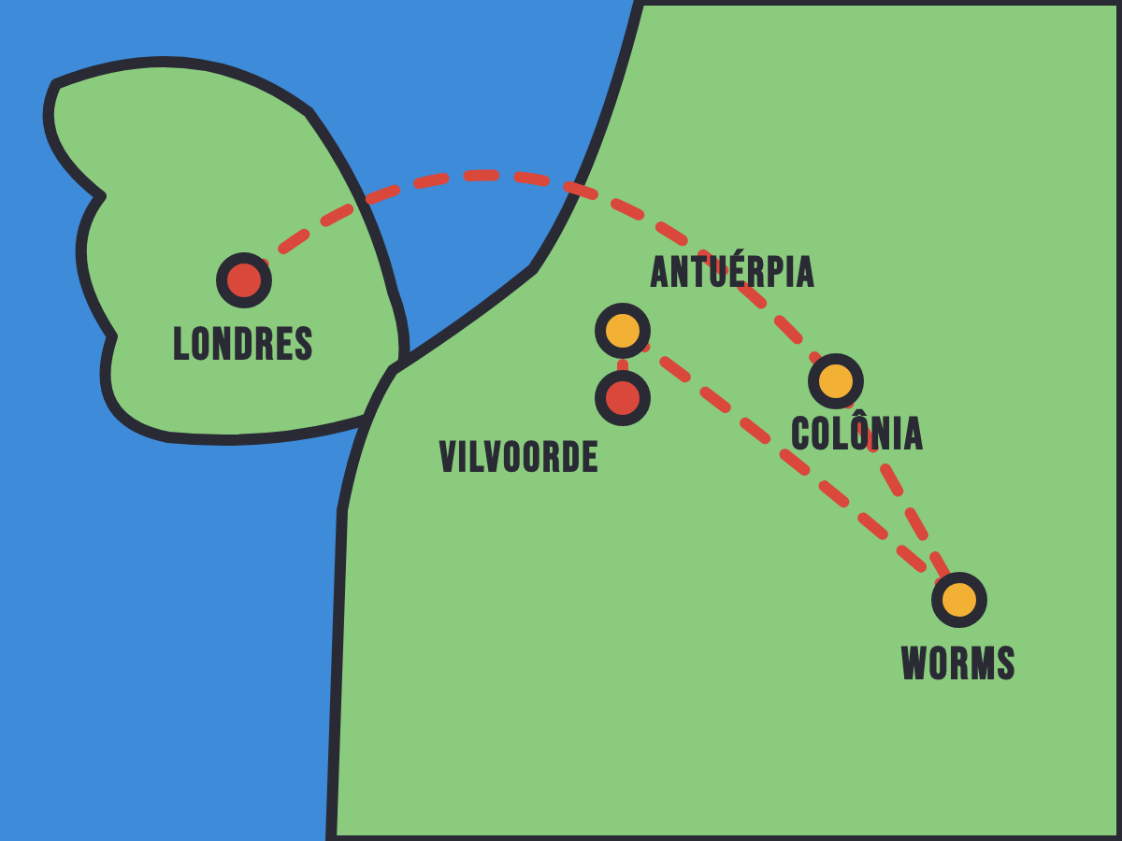
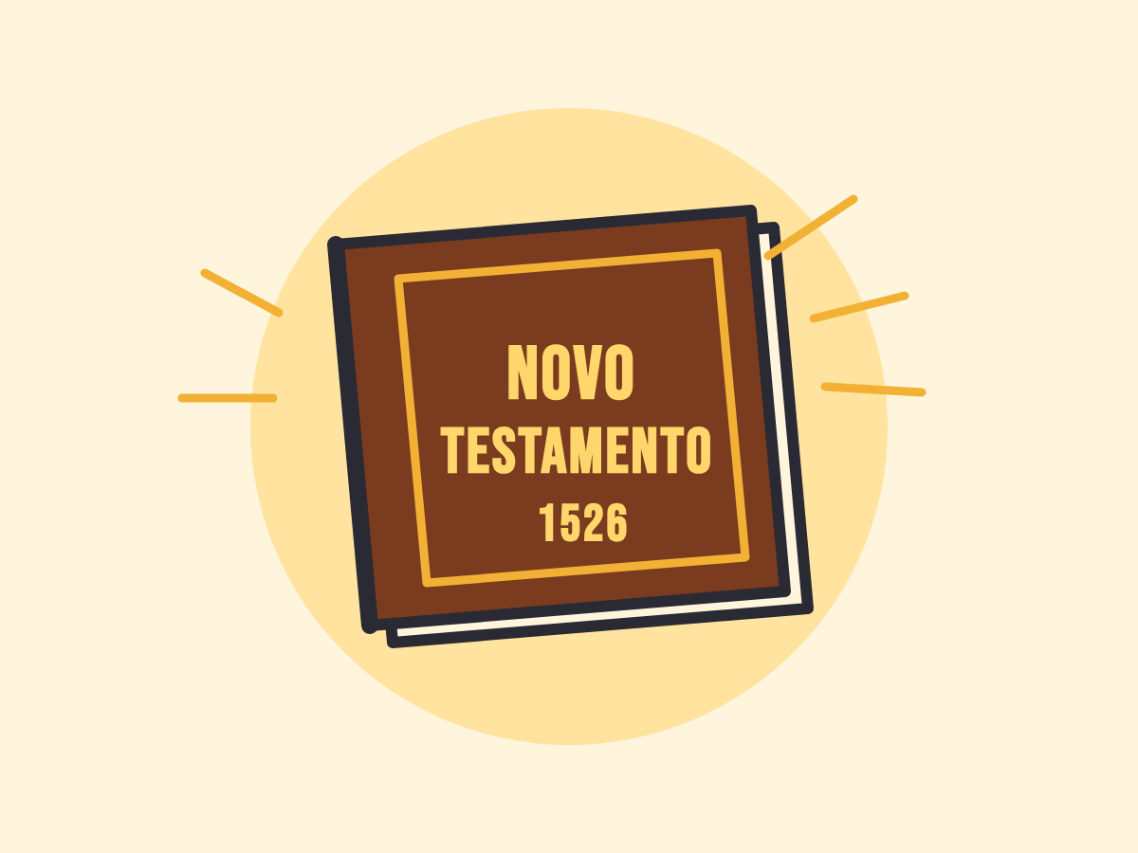

COLÔNIA 1525 · WORMS 1526 · LONDRES 1526
0:12
O livro que cabia no bolso
O INIMIGO REGISTROU
UM LIVRO SEM NOME
O BISPO QUE PAGOU
Em Colônia, a impressão foi descoberta. Tyndale fugiu pelo Reno com as folhas. Quem conta é o adversário, Cochlaeus.
Em Worms, 1526: formato de bolso, sem o nome do tradutor. Entrou na Inglaterra em fardos de mercadoria.
O bispo de Londres mandou queimar exemplares. Segundo Foxe, comprou os que sobravam, e o dinheiro pagou a edição corrigida.
“…mas a palavra de Deus não está presa.” — 2 Timóteo 2.9
Notes:
0:12 — Um cartão de cada vez.
Colônia, 1525: a impressão é descoberta e Tyndale foge pelo Reno com as folhas já impressas; quem conta é o próprio adversário, Cochlaeus, em 1549.
Worms, 1526: o Novo Testamento sai em formato pequeno, sem o nome do tradutor, e entra na Inglaterra escondido em fardos de mercadoria.
Londres, outubro de 1526: o bispo prega contra o livro em Paul's Cross e manda queimar exemplares. Segundo Foxe, depois compra os que sobram, e o dinheiro paga a edição corrigida: "o bispo de Londres ficou com os livros, Packington com os agradecimentos, e Tyndale com o dinheiro".
Diga: "O fogo destruiu exemplares. Não destruiu o texto. Qual é a diferença entre o que pode ser queimado e o que não pode?"

Slide 8
ANTUÉRPIA, 1531 · DOCUMENTO DE ESTADO
0:16
O rei manda chamá-lo
Henrique VIII, por meio de Thomas Cromwell, mandou Stephen Vaughan convencê-lo a voltar. Segundo Vaughan, ao ouvir a carta, Tyndale se comoveu, “de modo que lágrimas lhe vieram aos olhos”.
A RESPOSTA, REGISTRADA POR VAUGHAN
“Se aprouvesse à graciosíssima vontade do rei conceder apenas um texto simples das Escrituras para ser posto à disposição de seu povo… eu prometeria imediatamente nunca mais escrever… oferecendo meu corpo para sofrer qualquer dor ou tortura, sim, qualquer morte que sua graça quisesse.”
Stephen Vaughan a Henrique VIII, 20 de maio de 1531 · Letters and Papers of Henry VIII, v. 5, nº 246
Notes:
0:16 — Em 1530 Tyndale escreveu contra o divórcio do rei. Mesmo assim, em 1531, Henrique VIII, por meio de Thomas Cromwell, mandou Stephen Vaughan a Antuérpia para convencê-lo a voltar. Vaughan leu um trecho da carta de Cromwell; segundo Vaughan, Tyndale chorou.
Leia a resposta devagar. Fonte: carta de Vaughan ao rei, 20/5/1531, nos papéis de Estado de Henrique VIII.
Diga: "Isto não é lenda nem sermão: é documento de Estado, escrito por um agente do rei. Tyndale não pediu cargo, nem dinheiro, nem segurança. Pediu uma Bíblia nua, sem notas, para o povo, e ofereceu o próprio corpo em troca."

Slide 9
STEPHEN VAUGHAN A THOMAS CROMWELL · JUNHO DE 1531
0:18
“Acho-o sempre cantando uma só nota.”
Não pediu poder, nem cargo, nem dinheiro. Pediu uma Bíblia nua, sem notas, para o povo.
O rei não concedeu. Tyndale continuou escrevendo.
Notes:
0:18 — Leia a frase e espere cinco segundos.
Diga: "Um mês depois, Vaughan escreveu a Cromwell: 'Acho-o sempre cantando uma só nota.' O rei não concedeu, e Tyndale continuou escrevendo. Foco não é teimosia: é saber para que se vive. Guardem a pergunta, que ela volta no fim: qual é a sua nota única?"

Slide 10
TYNDALE × THOMAS MORE · 1529–1533
0:20
Palavras mudam doutrinas
ekklesia
presbyteros
agape
metanoeo
congregação
ancião
amor
arrepender-se
em vez de “igreja”
em vez de “sacerdote”
em vez de “caridade”
em vez de “fazer penitência”
A igreja é a multidão dos que creem, não só o clero.
Os apóstolos nomeavam anciãos, não sacerdotes.
“Caridade” sugeria esmola; o grego diz amor.
Mudar a mente, não um sacramento que passava pelo padre.
Em 1529, Thomas More escreveu que a tradução de Tyndale errava “em mais de mil textos, contados por número”: mil trechos, não mil heresias. Cada troca desmontava um pedaço do edifício sacerdotal, e More percebeu isso.
Notes:
0:20 — Thomas More, humanista e chanceler da Inglaterra, publicou em 1529 o Diálogo sobre as Heresias: a tradução estaria mal feita "em mais de mil textos, contados por número". Tyndale respondeu em 1531; More replicou com a Confutação (1532–1533), cerca de meio milhão de palavras.
Mostre as quatro palavras. "Igreja", para o povo, lembrava o clero; Tyndale queria dizer a multidão dos que creem. "Penitência" era um sacramento; "arrepender-se" é mudar a mente. Os estudiosos dizem que Tyndale tinha razões filológicas sérias: é um choque de duas visões da Igreja.

Slide 11
TYNDALE × THOMAS MORE
0:23
Sem mocinho nem vilão
THOMAS MORE
O ERRO DE UMA ÉPOCA
Escritor, humanista, chanceler da Inglaterra. Homem de consciência: foi decapitado por Henrique VIII em 1535 por recusar a supremacia do rei sobre a Igreja. É santo para a Igreja Católica.
Enquanto More foi chanceler, hereges foram queimados. Dois deles, Tewkesbury e Bayfield, por abrigar ou distribuir os Novos Testamentos de Tyndale.
Os dois amavam a Deus e morreram por suas convicções. Aprendemos com a coragem de ambos e com o erro de uma época que queimava pessoas.
EM DUPLAS, 1 MINUTO: COMO DIVERGIR SEM DESTRUIR?
Notes:
0:23 — More foi homem de consciência, decapitado por Henrique VIII em 1535; é santo para a Igreja Católica. Mas, enquanto foi chanceler, hereges foram queimados; dois deles, por abrigar ou distribuir os Novos Testamentos de Tyndale.
Diga: "Tyndale e More discordavam sobre o que a Bíblia diz e sobre quem pode lê-la. Os dois amavam a Deus e morreram por suas convicções. Nós aprendemos com a coragem de ambos e com o erro de uma época que queimava pessoas."
Duplas, um minuto: como divergir sem destruir? Não zombe de nenhuma tradição.

Slide 12
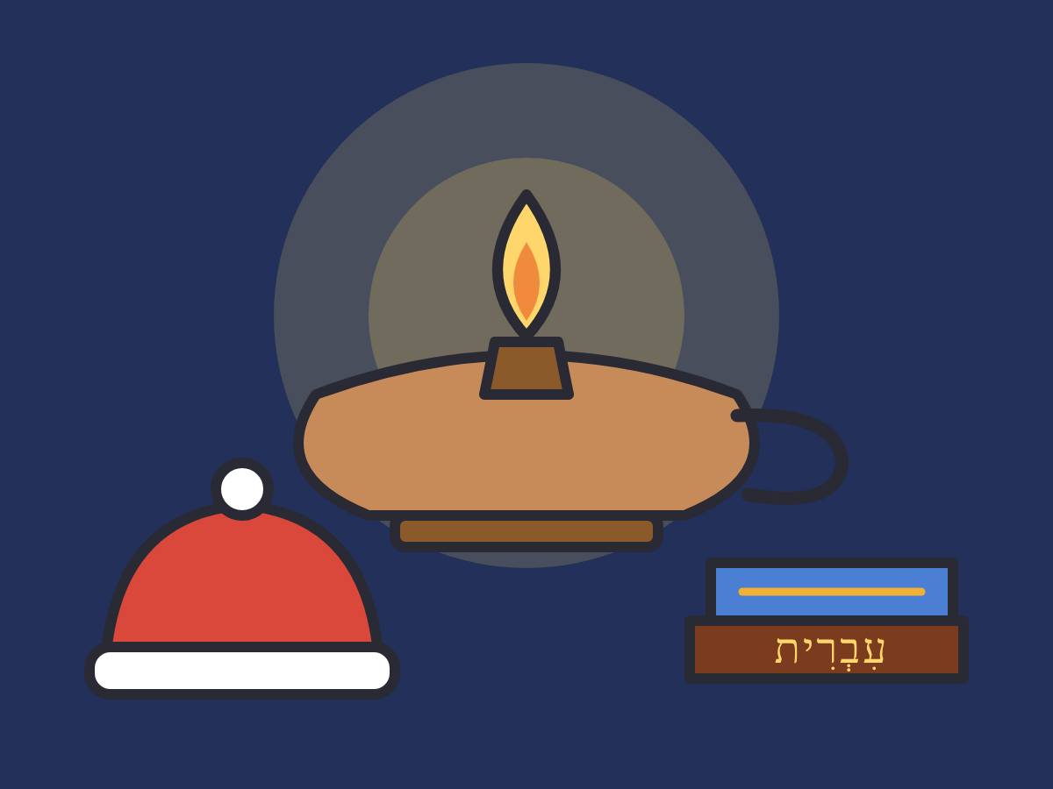
VILVOORDE · 1535–1536
0:25
A lâmpada no escuro
Traído por um falso amigo, Henry Phillips, passou 501 dias no castelo de Vilvoorde, perto de Bruxelas.
NA CARTA, EM LATIM, DE PRÓPRIO PUNHO, PEDIU:
um gorro mais quente
uma túnica mais quente
uma lâmpada para a noite
sobretudo, a Bíblia, a gramática e o vocabulário hebraicos
“É enfadonho ficar sentado sozinho no escuro.”
“Serei paciente, aguardando a vontade de Deus, para a glória da graça de meu Senhor Jesus Cristo.”
Carta de Vilvoorde, 1535 · não há registro de que o pedido tenha sido atendido · 2 Timóteo 4.13
Notes:
0:25 — Em 1535, em Antuérpia, um falso amigo, Henry Phillips, entregou Tyndale: segundo Foxe, num corredor estreito, apontou com o dedo por cima da cabeça dele para os oficiais. Ficou 501 dias no castelo de Vilvoorde.
Com este slide projetado, leia "Duas cartas" (página 5 do roteiro) em voz alta, devagar, sem improvisar: cerca de dois minutos.
Diga: "O homem que esperava o julgamento pediu material de estudo. O que você pediria no escuro?" Compare com Paulo: "e os livros, principalmente os pergaminhos" (2 Tm 4.13).

Slide 13

VILVOORDE · OUTUBRO DE 1536
0:28
“Senhor, abre os olhos do rei da Inglaterra!”
SEGUNDO FOXE · AS ÚLTIMAS PALAVRAS DE TYNDALE
Condenado como herege por suas doutrinas, foi estrangulado e depois queimado, como se fazia com os condenados (tradicionalmente em 6 de outubro).
A última oração dele foi intercessão, não vingança.
Lucas 23.34 · 1 Timóteo 2.1-2
Notes:
0:28 — Diga UMA ÚNICA VEZ, em voz baixa e sem detalhes: condenado como herege por suas doutrinas (não por traduzir), foi executado em Vilvoorde em outubro de 1536, tradicionalmente no dia 6: estrangulado e depois queimado, como se fazia com os condenados.
Segundo Foxe, antes de morrer clamou em alta voz: "Senhor, abre os olhos do rei da Inglaterra!" Ainda segundo Foxe, os guardas diziam que, "se ele não fosse um bom cristão, não sabiam a quem se poderia tomar por um".
Diga: "A última oração dele não foi de vingança. Foi intercessão, pelo rei que o perseguia. Como Jesus na cruz: 'Pai, perdoa-lhes, porque não sabem o que fazem' (Lc 23.34). Nem toda oração por livramento termina em livramento: Deus está conosco no livramento e na prisão."

Slide 14
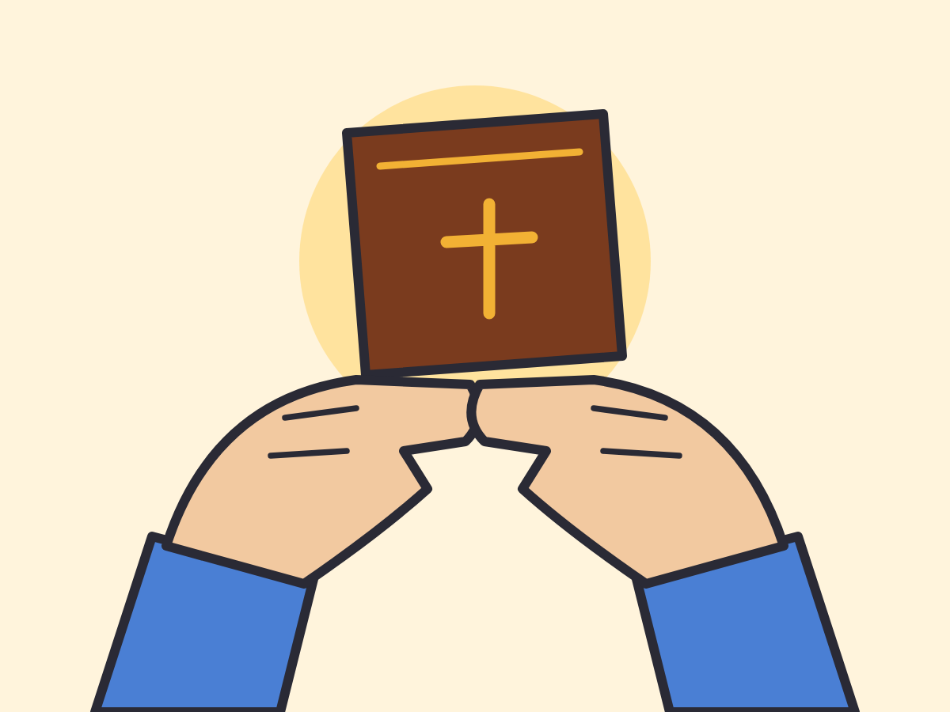
1535–1539 · FATOS DOCUMENTADOS, LEITURA DE FÉ
0:30
Poucos anos depois
1535
1537
1538
1539
Coverdale: a primeira Bíblia completa impressa em inglês, com o texto de Tyndale entre as fontes. Ele ainda estava preso.
Bíblia de Matthew, editada por John Rogers, amigo de Tyndale, com o Novo Testamento e o Pentateuco dele.
Cromwell manda pôr em cada igreja “um livro da Bíblia do maior volume em inglês”.
A Grande Bíblia: a primeira Bíblia oficial do rei, com muito do texto de Tyndale.
O rei que o perseguiu mandou pôr em cada igreja uma Bíblia construída sobre o trabalho dele.
Não provo a causa; vejo o encaixe. (Provérbios 21.1)
Notes:
0:30 — Um ano por vez.
1535: enquanto Tyndale estava preso, sai a primeira Bíblia completa impressa em inglês (Miles Coverdale), com o Pentateuco e o Novo Testamento dele entre as fontes.
1537: a Bíblia de Matthew, editada por John Rogers, amigo de Tyndale: traz o Novo Testamento, o Pentateuco e a tradução de Josué a 2 Crônicas que ele deixara inédita.
1538: Thomas Cromwell manda que cada igreja tenha "um livro da Bíblia do maior volume em inglês".
1539: a Grande Bíblia.
Diga: "Não há documento em que Henrique ligue isso à oração de Tyndale: isto é leitura de fé. Mas os fatos estão documentados, e o encaixe é impressionante."
Se perguntarem: em 1543 uma lei limitou a leitura da Bíblia; foi revogada em 1547.

Slide 15
DINÂMICA · 4 MINUTOS, EM SILÊNCIO
0:33
Minha nota única
1
Escreva uma frase · 2 minutos
Qual é a única coisa pela qual você negociaria todo o resto, para não perder? Escreva o que é verdade hoje, não o que soaria bonito.
2
Escreva embaixo · 30 segundos
O que muda nesta semana se essa for mesmo a minha nota?
3
Guarde
Dobre o papel e guarde na sua Bíblia, em João 8. Ninguém precisa ler.
Foco não é teimosia: é saber para que se vive.
Notes:
0:33 — Cada jovem com papel e caneta (ou a aba "Minha nota única" do caderno do aluno). Ninguém conversa. Dê as três instruções uma de cada vez.
Diga: "Em silêncio. Escrevam uma frase: qual é a única coisa pela qual vocês negociariam todo o resto, para não perder? Não escrevam o que soaria bonito. Escrevam o que é verdade hoje. Ninguém vai ler."
Não peça que ninguém leia. Se alguém quiser compartilhar, aceite uma ou duas pessoas voluntárias e não comente a resposta.
Feche: "A nota de Tyndale era que o povo pudesse ler a Palavra de Deus. Jesus disse: 'Se vós permanecerdes na minha palavra, verdadeiramente sereis meus discípulos; e conhecereis a verdade, e a verdade vos libertará' (Jo 8.31-32). Permanecer na Palavra é a nota que sustenta todas as outras."

Slide 16
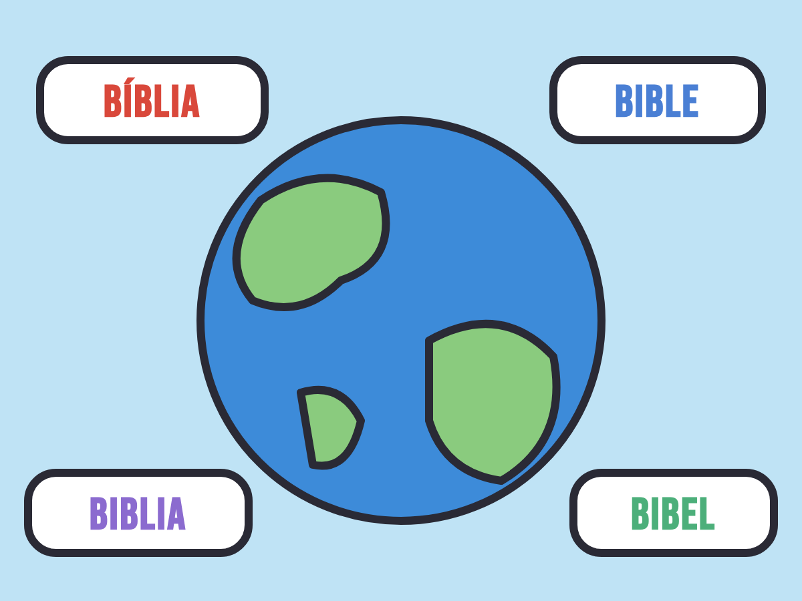
ORAÇÃO EM TRIOS · DE PÉ · 2 MINUTOS
0:37
Senhor, abre os olhos
1
Pelos povos ainda sem a Bíblia na própria língua
mais de 500 línguas vivas sem nenhum início de tradução (Wycliffe, 2025)
2
Pelas autoridades do Brasil, pelo nome
1 Timóteo 2.1-2
3
Pelos tradutores e missionários
e pelos nossos próprios olhos
Um pedido para cada um do trio.
Notes:
0:37 — Trios, de pé. Cada um faz um dos três pedidos, em voz baixa. Dois minutos.
(O número de línguas é do relatório do Wycliffe de 1/8/2025: 544 línguas vivas sem início de tradução. Reconfira antes da aula.)
Diga: "Quem vai ser o Tyndale de um desses povos? Ore. E, se Deus chamar, vá."

Slide 17
LEVE COM VOCÊ
0:39
Sete dias com uma só nota
Dia 1
Leia João 8.31-36 e escreva a sua nota em uma frase.
Dia 2
Quinze minutos de Bíblia sem celular por perto.
Dia 3
Decore João 8.32.
Dia 4
Agradeça a alguém que “abriu a casa” para a sua fé.
Dia 5
Estude uma palavra: igreja, amor ou graça.
Dia 6
Ore por uma autoridade e por alguém que feriu você.
NO CADERNO DO ALUNO
Dia 7
Ore por um povo sem Bíblia e conte esta história a alguém.
Cronômetro, respostas, a sua nota única e o desafio para marcar dia a dia.
Notes:
0:39 — Mostre o desafio de 7 dias. Ele está no caderno do aluno (arquivo 21), com espaço para marcar cada dia concluído.

Slide 18
0:40
“Se, pois, o Filho vos libertar, verdadeiramente sereis livres.”
JOÃO 8.36
Tyndale terminou o Novo Testamento de 1526 com um pedido:
“Orem por nós.”
Notes:
0:40 — Leiam juntos, em voz alta, João 8.36.
Diga: "Tyndale terminou o Novo Testamento de 1526 com um pedido: 'Orem por nós.' Hoje somos nós que temos a Bíblia na mão. Vão em paz, e cantem a mesma nota."
Deixe este slide projetado e a lâmpada acesa enquanto saem.

